Slide 1
제 2 장 배열

Slide 2
2.1 추상 데이터 타입과 C++ 클래스
C++ 클래스 개요
► 구성요소: 클래스 이름, 데이터 멤버, 멤버 함수, 프로그램 접근
레벨
► 프로그램 접근 레벨: 공용(public), 보호(protected), 전용(private)
public : 프로그램 어디에서도 접근
private: 같은 클래스내, friend로 선언된 함수나 클래스에 의해
접근
protected: 같은 클래스내, 서브클래스, friend에 의해서만 접근
예: 프로그램 2.1

Slide 3
프로그램 2.1
#ifndef RECTANGLE_H
#define RECTANGLE_H
Rectangle.h 헤더 화일속에
class Rectangle {
public: // 다음 멤버들은 public이다.
// 다음 4개의 멤버들은 멤버 함수들이다.
Rectangle(); // 생성자
~Rectangle(); // 파괴자
int GetHeight(); // 사각형의 높이를 제공
int GetWidth(); // 사각형의 길이를 제공
private: // 다음 멤버들은 private이다.
// 다음 4개의 멤버들은 데이타 멤버들이다.
int xLow, yLow, height, width;
// (xLow, yLow)은 사각형의 왼쪽 하단 모서리 좌표이다.
};
#endif

Slide 4
(2) C++에서의 데이터 추상화와 캡슐화
► 캡슐화: 데이터 멤버들을 private 또는 protected로 선언.
멤버 함수들을 정의하여 데이터 멤버들을 접근.
► 함수 프로토타입, 헤더 파일 사용
예: 프로그램 2.2
// 소스 화일 Rectangle.cpp 속에
#include "Rectangle.h"
// 접두어로 사용되는 “Rectangle::"은 GetHeight()와 GetWidth()가
// 클래스 Rectangle의 멤버 함수라는 것을 명시한다.
// 이 접두어가 필요한 이유는 멤버 함수들이
// 클래스 정의 밖에서 구현되기 때문이다
int Rectangle::GetHeight() {return height;}
int Rectangle::GetWidth() {return width;}

Slide 5
(3) 클래스 객체의 선언과 멤버 함수의 기동
► 멤버 연산자: . 와 ->
► 예: 프로그램 2.3
// 소스 화일 main.cpp 속에
#include <iostream.h>
#include "Rectangle.h"
main() {
Rectangle r, s; // r과 s는 클래스 Rectangle의 객체들이다.
Rectangle *t = &s; // t는 클래스 객체 s에 대한 포인터이다.
... (r, s의 값을 입력함)
// 클래스 객체의 멤버를 직접 접근하기 위해서는 점(.)을 사용한다.
// 포인터를 통해 클래스 객체의 멤버를 접근하기 위해서는 -> 를 사용한다.
if (r.GetHeight() * r.GetWidth() > t->GetHeight() * t->GetWidth())
cout << " r ";
else cout << " s ";
cout << "has the greater area" << endl;
}

Slide 6
(4) 특수 클래스 연산
► 생성자: 객체의 데이터 멤버들을 초기화하는 멤버 함수로 클래스
객체가 생성될 때 자동적으로 실행된다.
예: 프로그램 2.4
Rectangle::Rectangle(int x, int y, int h, int w)
{
xLow=x; yLow=y;
height=h; width=w;
}
예: 프로그램 2.5(묵시적 생성자)
Rectangle::Rectangle (int x=0, int y=0, int h=0, int w=0)
// default value
: xLow(x), yLow(y), height(h), width(w)
{}
► 소멸자: 객체가 없어지기 바로 전에 데이터 멤버들을 삭제하는 멤버
함수로 자동적으로 실행된다. 이름 앞에 틸드(~)를 사용한다.

Slide 7
2.2 추상 데이터 타입으로서의 배열
► 배열(array): 인덱스와 값 <index, value>의 쌍으로 구성된 집합으로, 구현시 일련의 연속된 메모리 위치로 정의된다.
► 배열의 표준 연산: 값의 추출과 저장
► 예: float example[8];
i번째 원소값은 example[i] 또는 *(example + i)로 액세스한다.
example [0] [1] [2] [3] [4] [5] [6] [7]
 |  |  | 33
example[3] = 33 ;
또는
*(example+3) = 33 ;

Slide 8
2.3 다항식 추상 데이터 타입
► 순서 리스트(ordered list) 또는 선형 리스트(linear list):
예: 요일 = (일 월 화 수 목 금 토)
카드 = (A, 2, 3, 4, 5, ... )
► 연산의 종류: 1) 리스트의 길이 계산
2) 왼쪽에서 오른쪽으로 리스트 읽기
3) i번째 항목 검색하기(검색)
4) i번째 항목 대체 하기(갱신)
5) i번째 위치에 새로운 항목 삽입하기(삽입)
6) i번째 항목 제거하기(삭제)
► 순서 리스트는 일차원 배열이나 연결 리스트로 구현할 수 있다.

Slide 9
다항식과 연산
► 다항식:
A(x) = a_{n} x^{n} + a_{n-1} x^{n-1} + ... + a₁ x¹ + a₀
이때, a_{n} ≠ 0 에서 n은 차수,
a_{i} x^{i} 는 하나의 항,
a_{i} = 0 이면 제로항
► 연산: 덧셈, 뺄셈, 곱셈, 나눗셈

Slide 10
(1) 다항식 표현1
► 표현 1:
예: A(x) = 4 x³ + 5 x² + 10 x + 1
degree
coef
[0] [1] [2] [3] [MaxDegree]
private:
int degree ; //degree ≤ MaxDegree (표현 가능한 최대 차수)
float coef[MaxDegree + 1];
a 가 polynomial 클래스 객체이고, 차수가 n 이면
a.degree = n ;
a.coef[i] = a_{n-i} ; 0 ≤ i ≤ n 과 같이 표현된다.
► 그러나 이 표현은 x¹⁰⁰⁰ + 1 과 같이 제로항이 많은 경우에 공간의 낭비가 심하다.
3
4 | 5 | 10 | 1 | …

Slide 11
다항식 표현2
► 표현 2:
표현 1에서 배열의 크기를 MaxDegree로 고정하지 않고 동적으로
배열의 크기를 결정
private:
int degree ;
float *coef ;
Polynomial::Polynomial(int d)
{
degree = d;
coef = new float[degree+1];
}

Slide 12
다항식 표현3
► 표현 3: 0 이 아닌 항만을 저장
A(x) = 2 x¹⁰⁰⁰ + 1
terms -> 0 이 아닌 항들의 수
coef
exp
[0] [1] [2] [3] [4] [5] [capacity-1]
B(x) = x⁴ + 10x³ + 3x² + 1
terms
coef
exp
[0] [1] [2] [3] [4] [5] [capacity-1]
2
2 | 1
1000 | 0
4
1 | 10 | 3 | 1
4 | 3 | 2 | 0

Slide 13
형식 3의 클래스 선언
class Polynomial; // 전방 선언
class Term {
friend Polynomial; // Polynomial 클래스에서 접근 가능
private:
float coef; // 계수
int exp; // 지수
};
// 클래스 Polynomial의 데이터 멤버
private:
Term *termArray; // 0이 아닌 항의 배열
int capacity; // termArray의 크기
int terms; // 0이 아닌 항의 수
Polynomial 클래스의 생성자는 capacity의 초기값으로 4, terms의 초기값으로 0을 사용하며, 배열 termArray는 capacity 크기로 생성된다.
배열 termArray 가 가득 찰 경우에는 capacity 를 2배로 증가시키고, 배열을 capacity 크기로 확장한다.

Slide 14
(2) 다항식 덧셈
► C=A+B를 구하는 C++ 함수
► 함수 Add(프로그램 2.8): A(x)와 B(x)를 항별로 더하여 C(x)를
만드는 함수 → 표현 3을 이용
► 다항식은 0이 아닌 항만 저장
A(x) = 4 x³ – 3x + 1, B(x) = x³ + 6 x² + 3 x
A(x)
B(x)
4 | -3 | 1
3 | 1 | 0
1 | 6 | 3
3 | 2 | 1
aPos
C(x)
bPos
5 | 6 | 1
3 | 2 | 0

Slide 15
프로그램 2.8
Polynomial Polynomial::Add(Polynomial b)
// a(x)(*this의값)와b(x)를더한결과를반환한다.
{
Polynomial c;
int aPos = 0, bPos = 0 ;
while ((aPos < terms) && (bPos < b.terms))
if(termArray[aPos].exp == b.termArray[bPos].exp) {
float t = termArray[aPos].coef + b.termArray[bPos].coef;
if (t) c.NewTerm(t, termArray[aPos].exp);
aPos++; bPos++;
}
else if (termArray[aPos].exp < b.termArray[bPos].exp) {
c.NewTerm(b.termArray[bPos].coef, b.termArray[bPos].exp);
bPos++;
}

Slide 16
프로그램 2.8(계속)
else {
c.NewTerm(termArray[aPos].coef, termArray[aPos].exp);
aPos++;
}
// end of while
// A(x)(*this)의나머지항들을추가한다.
for (; aPos < terms; aPos++)
c.NewTerm(termArray[aPos].coef, termArray[aPos].exp);
// B(x)의나머지항들을추가한다.
for (; bPos < b.terms; bPos++)
c.NewTerm(b.termArray[bPos].coef, b.termArray[bPos].exp);
return c;
} // Add의끝

Slide 17
프로그램 2.9
void Polynomial::NewTerm(const float theCoeff, const int theExp)
// 새로운 항을 termArray 끝에 첨가한다.
{
if (terms == capacity)
{//termArray의크기를두배로확장
capacity *= 2;
Term *temp = new Term [capacity]; // 새로운배열
for(int i=0; i<terms ; i++) // 배열을 복사
temp[i] = termArray[i] ;
delete [ ] termArray; // 그전메모리를반환
termArray = temp;
}
termArray[terms].coef = theCoeff;
termArray[terms++].exp = theExp;
}

Slide 18
프로그램 2.8의 시간복잡도
► 분석: m = A의 항 수
n = B의 항 수
최악의 경우(지수가 서로 다를 때) while 문이 m+n-1번 반복한다.
► 따라서 시간 복잡도는 O(m+n) 이다.

Slide 19
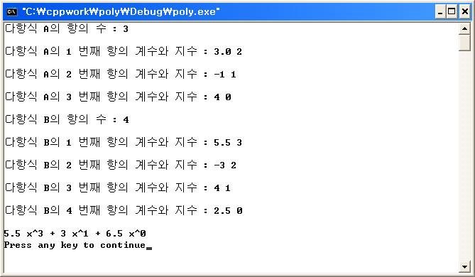
두 다항식의 덧셈 프로그램
실행 예:

Slide 20
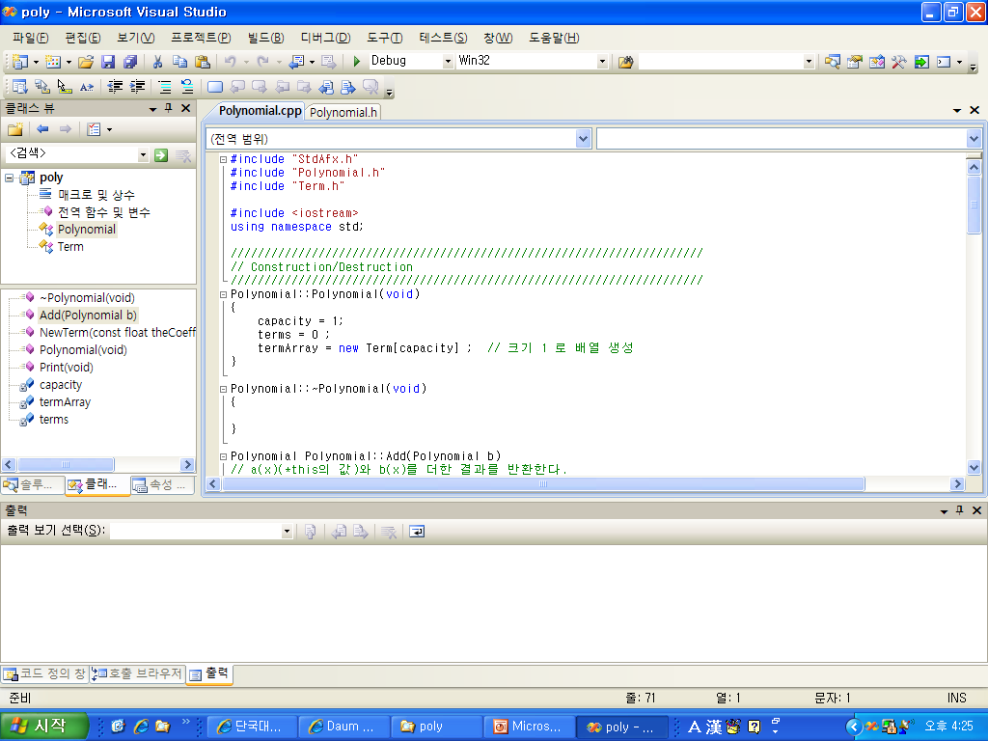
Workspace의 구성

Slide 21
Polynomial class
#include "Term.h"
class Polynomial
{
private:
Term *termArray;
int capacity; // 배열의 크기
int terms; // 0이 아닌 항의 수
public:
void Print(void);
void NewTerm(const float theCoeff,const int theExp);
Polynomial Add(Polynomial b);
Polynomial(void);
~Polynomial(void);
};

Slide 22
Main 함수
int _tmain(int argc, _TCHAR* argv[])
{
Polynomial A, B, C;
int i, n, e ;
float c ;
cout << "다항식 A의 항의 수: " ;
cin >> n ;
for ( i = 1; i <= n; i++ ) {
cout << "다항식 A의 " << i << " 번째 항의 계수와 지수: " ;
cin >> c >> e ;
A.NewTerm(c, e) ;
}

Slide 23
Main 함수(계속)
cout << "다항식 B의 항의 수: " ;
cin >> n ;
for ( i = 1; i <= n; i++ ) {
cout << "다항식 B의 "<< i << " 번째 항의 계수와 지수: " ;
cin >> c >> e ;
B.NewTerm(c, e) ;
}
C = A.Add(B) ;
C.Print() ;
return 0;
}

Slide 24
레포트#1
다항식의 덧셈 프로그램을 참조하여 두 다항식의 곱셈을 수행하는 프로그램을 작성하라.
1. 5가지 이상의 다항식 곱셈을 수행한 결과를 제출할 것.
2. 입력된 다항식과 계산된 다항식을 보기 좋게 출력할 것.
3. 프로그램 소스에는 반드시 주석을 붙여 제출할 것.

